Slide 1

SYSTEM ANALYSIS REPORT
英语学习平台
系统总结分析报告
基于Java技术栈的智能化英语学习解决方案
Spring Boot + MyBatis + MySQL 全栈开发实践
技术架构
数据库
开发语言
Spring Boot
MySQL 8.0+
Java 17+

Slide 2
CONTENTS
目录
1
项目背景与价值定位
2
技术架构全景
市场痛点分析 · 教育价值阐述
技术栈选型 · 分层架构设计
3
核心功能模块
4
数据库设计
学习功能 · 用户管理 · 后台系统
数据模型 · 表结构设计 · ER图
5
挑战与解决方案
06
测试与质量保障
6
技术难点 · 应对策略 · 最佳实践
测试策略 · 功能验证 · 质量标准
7
项目总结
自我总结 · 未来展望

Slide 3
PROJECT BACKGROUND
项目背景与价值定位
行业痛点
项目目标
资源分布不均
教育目的
传统线下教学资源高度集中于一线城市，二三线城市及偏远地区优质教育资源严重匮乏，学习者难以获得平等的学习机会。
通过实际项目开发，巩固Java编程理论知识，提升编程能力和项目管理技能，培养全栈开发实践能力。
教学模式僵化
实用目的
传统课堂采用"一刀切"教学方式，无法根据学生的英语水平、学习进度和兴趣偏好提供个性化学习路径，学习效率低下。
开发功能全面、操作简便的英语学习平台，具备实际应用价值，为用户提供便捷高效的英语学习工具。
互动性严重不足
社会价值
现有在线平台多为单向内容输出，缺乏有效的学习反馈机制和互动体验，用户粘性和学习持续性较差。
打破地域资源壁垒，推动英语教育公平与效率的双重提升，构建覆盖广泛需求的数字化学习解决方案。
技术赋能契机
5+
6
Web开发框架成熟 · 移动互联网普及 · AI技术赋能
核心功能模块
数据库表设计

Slide 4
TECHNICAL ARCHITECTURE
技术架构全景
技术栈选型
项目构建工具
Web框架
数据库ORM
Maven
Spring Boot
MyBatis
依赖管理 · 项目构建
约定优于配置 · 快速开发
SQL映射 · 灵活查询
数据库
前端框架
模板引擎
MySQL 8.0+
Bootstrap
Thymeleaf
关系型数据库 · 高性能
响应式设计 · UI组件
服务端渲染 · 自然模板

Slide 5
TECHNICAL ARCHITECTURE
技术架构全景
分层架构设计
架构优势
表现层 (Presentation)
模块化设计：各层职责清晰，便于维护和扩展
UI
HTML + Bootstrap + Thymeleaf · 用户界面渲染
松耦合：层与层之间通过接口交互，降低依赖
可测试性：各层可独立单元测试，保证代码质量
C
控制层 (Controller)
技术成熟：采用业界主流技术栈，社区支持完善
Spring MVC · 请求处理 · 路由分发
S
业务层 (Service)
业务逻辑处理 · 事务管理 · 数据校验
D
数据层 (DAO/Mapper)
MyBatis · 数据库操作 · SQL映射
DB
数据存储 (Database)
Java 11+ · Maven 3.6+
MySQL · 数据持久化 · 关系型存储

Slide 6
CORE FUNCTIONS - LEARNING MODULES
核心功能模块（一）：用户功能
背单词模块
每日一句模块
Vocabulary Learning
Daily Sentence
核心功能
核心功能
• 分级词汇学习（四级/六级词书）
• 首页随机展示经典句子
• 学习进度实时跟踪与统计
• 中英双语对照显示
• 单词收藏与重复记忆功能
• 定时任务自动更新
• 学习状态管理（未学/学习中/已记住）
• 句子收藏与分享
技术实现
技术实现
采用MyBatis实现单词CRUD操作，通过状态字段(study/remember/collection)实现学习进度跟踪，支持按等级(grade)查询和随机抽取未学习单词。
集成必应翻译API实现自动翻译，通过Spring定时任务(@Scheduled)每日更新展示内容，数据库存储句子库。
听力训练模块
阅读书籍模块
Listening Practice
Reading Books
核心功能
核心功能
• 分级听力资源（历年真题）
• 名人著作在线阅读
• 音频流播放与进度控制
• Markdown格式内容渲染
• 听力原文对照显示
• 书籍分类与检索
• 配套习题边听边练
• 阅读进度保存
技术实现
技术实现
音频文件存储与流式传输，支持按年份和等级筛选听力资源，前端集成HTML5 Audio API实现播放控制。
集成Editor.md编辑器实现Markdown渲染，支持书籍内容的分页展示和优雅排版，提供沉浸式阅读体验。

Slide 7
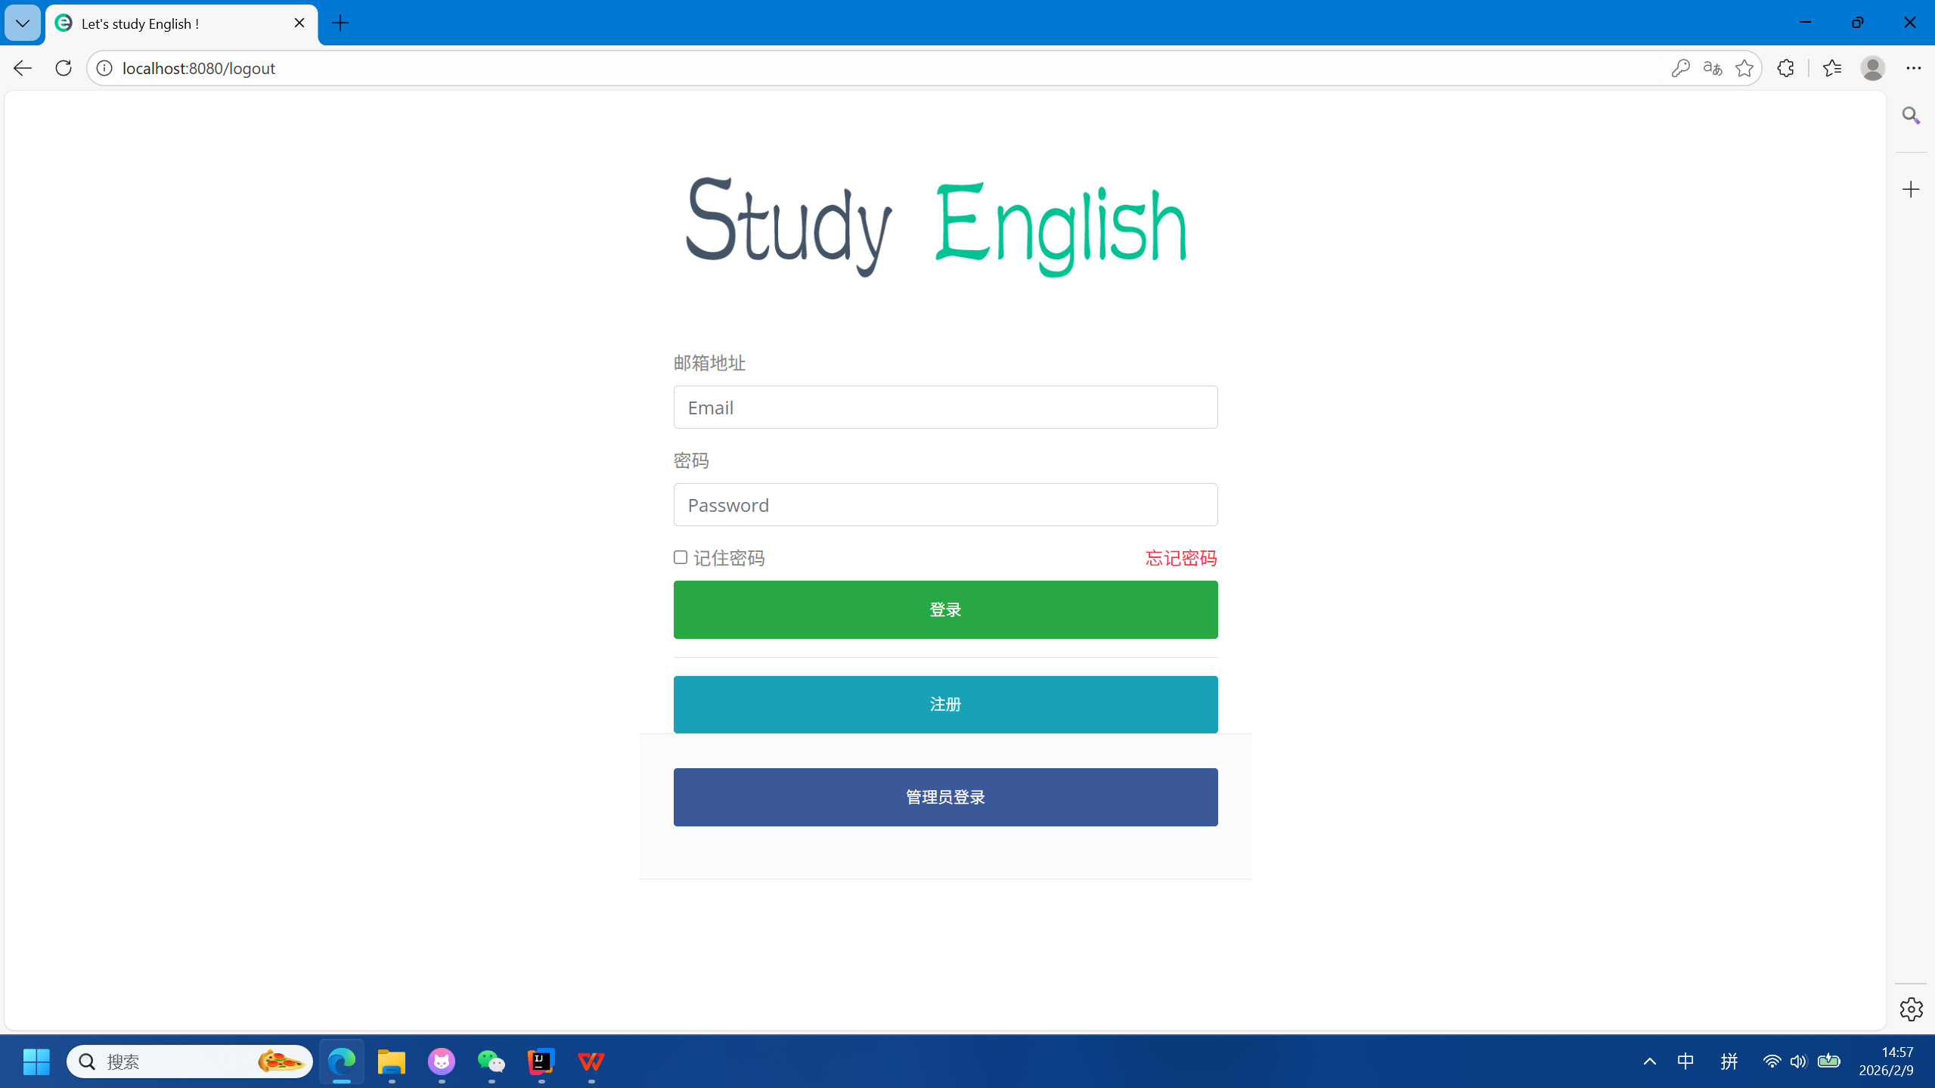
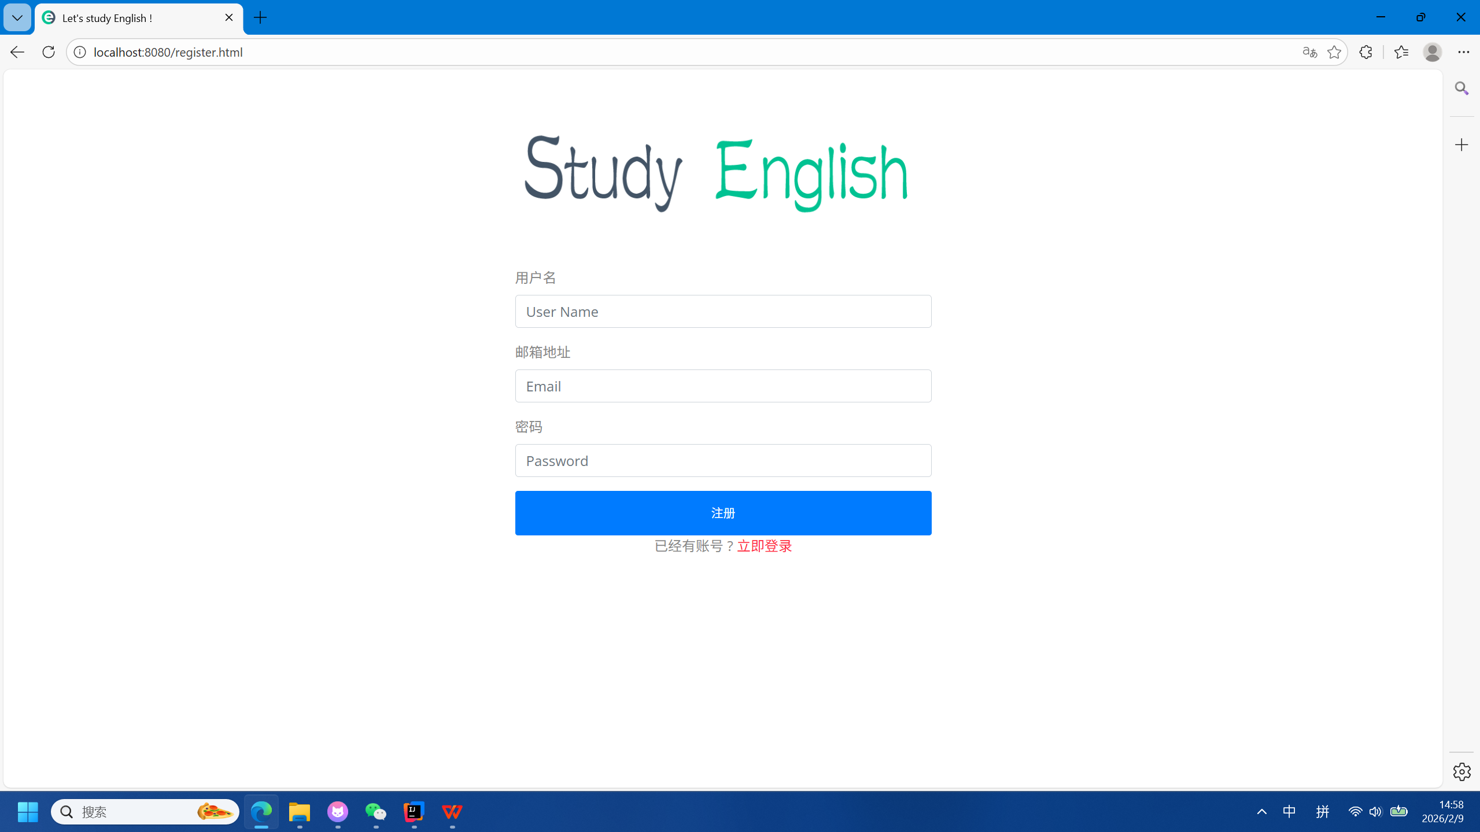
CORE FUNCTIONS - LEARNING MODULES
核心功能模块（一）：用户功能
登录界面
注册界面

Slide 8
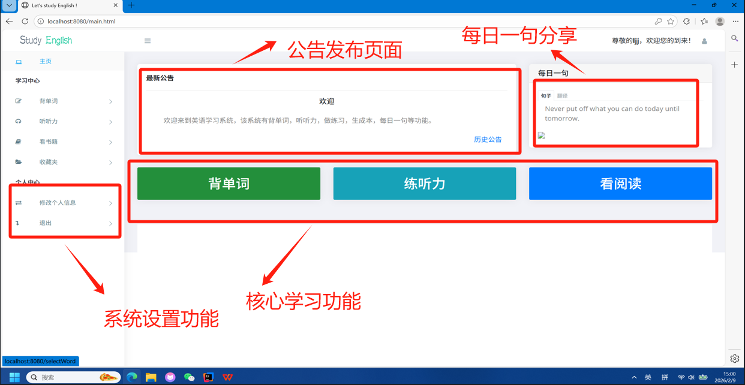
CORE FUNCTIONS - LEARNING MODULES
核心功能模块（一）：用户功能
用户主页

Slide 9
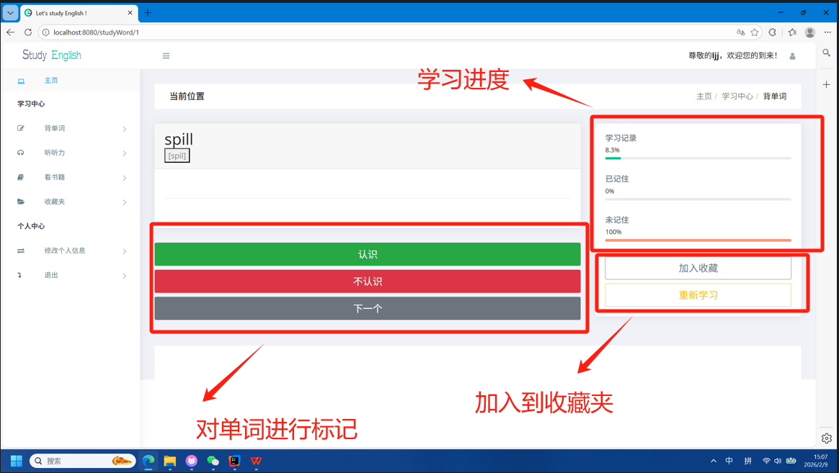
CORE FUNCTIONS - LEARNING MODULES
核心功能模块（一）：用户功能
背单词模块

Slide 10
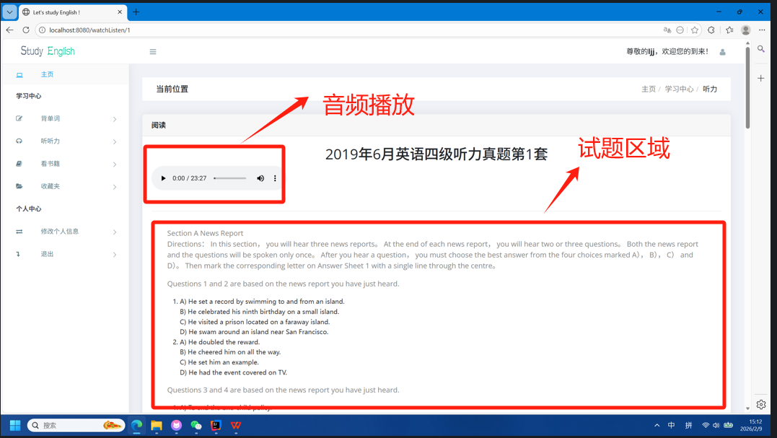
CORE FUNCTIONS - LEARNING MODULES
核心功能模块（一）：用户功能
听力模块

Slide 11
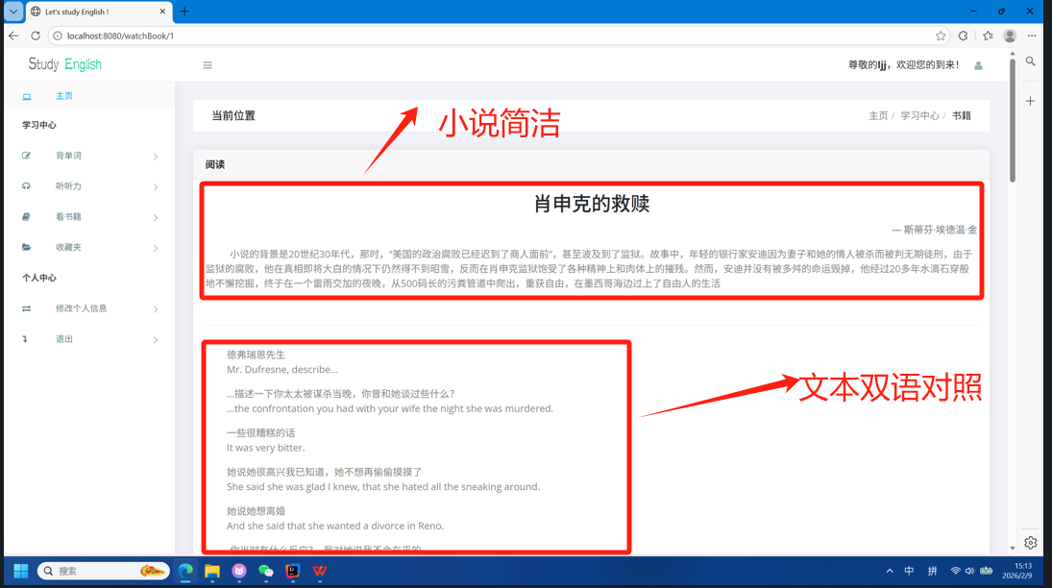
CORE FUNCTIONS - LEARNING MODULES
核心功能模块（一）：用户功能
阅读模块

Slide 12
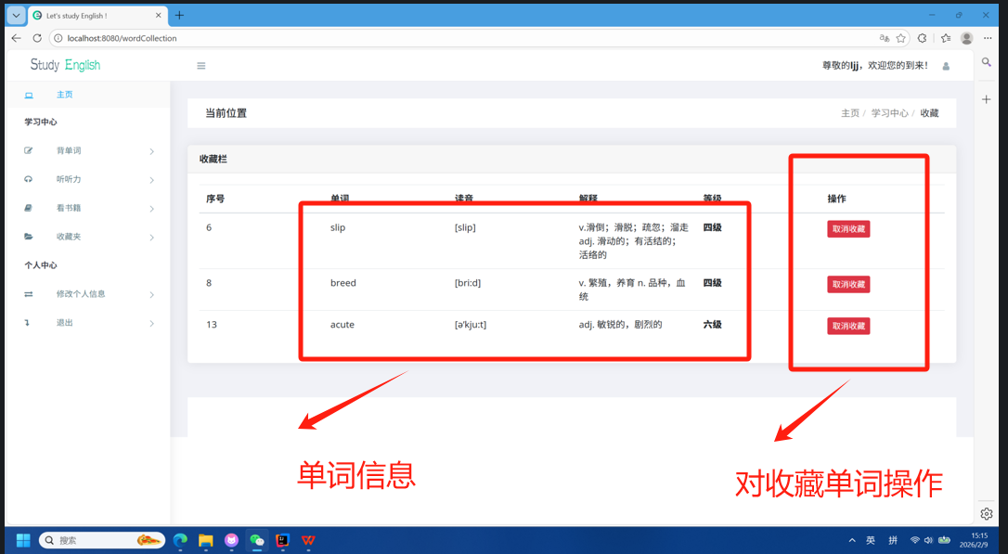
CORE FUNCTIONS - LEARNING MODULES
核心功能模块（一）：用户功能
收藏模块

Slide 13
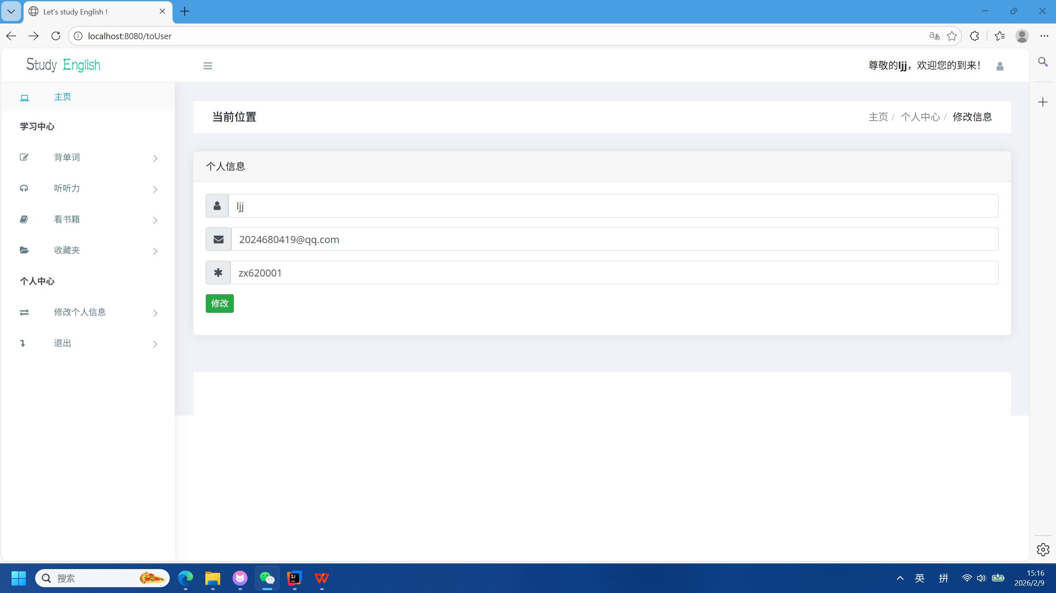
CORE FUNCTIONS - LEARNING MODULES
核心功能模块（一）：用户功能
用户信息修改模块

Slide 14
CORE FUNCTIONS - USER & MANAGEMENT
核心功能模块（二）：用户与管理系统
用户端功能
后台管理功能
注册登录模块
用户管理
• 邮箱注册：输入邮箱与密码进行注册
• 用户列表：查看所有注册用户
• 邮箱激活：系统通过QQ邮箱服务器发送激活邮件
• 状态监控：查看用户激活状态
• 用户登录：验证邮箱密码，激活状态校验
• 角色管理：区分普通用户和管理员
• 安全机制：Spring Security实现用户鉴权
• 用户操作：编辑、删除用户信息
个人中心模块
内容管理
• 信息查看：查看个人基本信息和学习数据
• 单词管理：添加、编辑、删除单词数据
• 信息修改：修改用户名、邮箱、密码
• 听力管理：上传听力资源和原文
• 学习统计：单词学习进度、听力练习记录
• 书籍管理：发布和编辑阅读书籍
• 收藏管理：查看收藏的单词和句子
• 公告管理：发布公告和编辑历史公告
公告展示模块
数据分析（待开发）
• 首页公告：展示管理员发布的最新公告
• 学习进度统计：用户学习数据分析
• 历史查看：查看所有历史公告列表
• 活跃度监控：平台使用情况统计
• 分页查询：支持分页浏览公告内容
• 内容热度：热门单词、书籍排行
权限控制机制
采用基于角色的访问控制（RBAC），区分普通用户(role=0)和管理员(role=1)，通过Spring Security实现安全认证和授权管理。

Slide 15
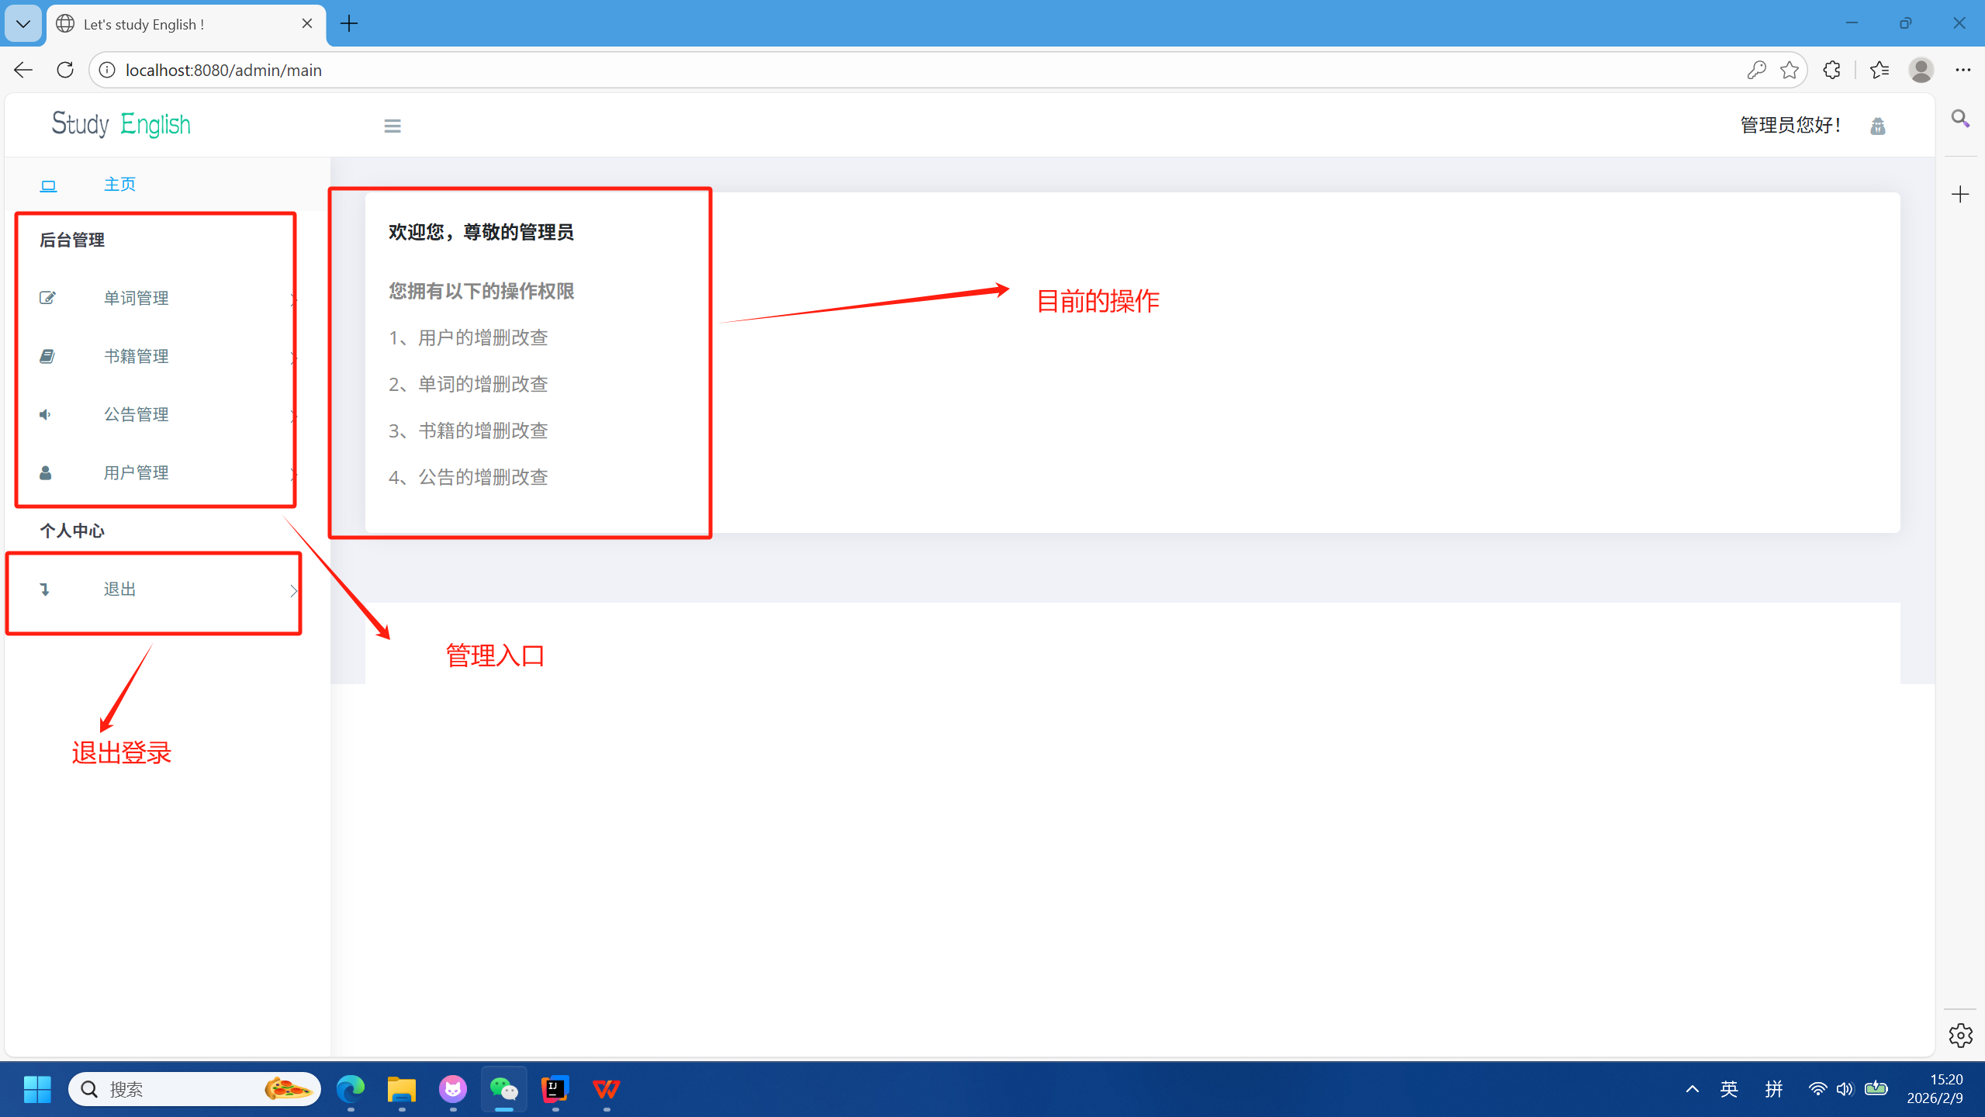
CORE FUNCTIONS - USER & MANAGEMENT
核心功能模块（二）：用户与管理系统
管理员主页

Slide 16
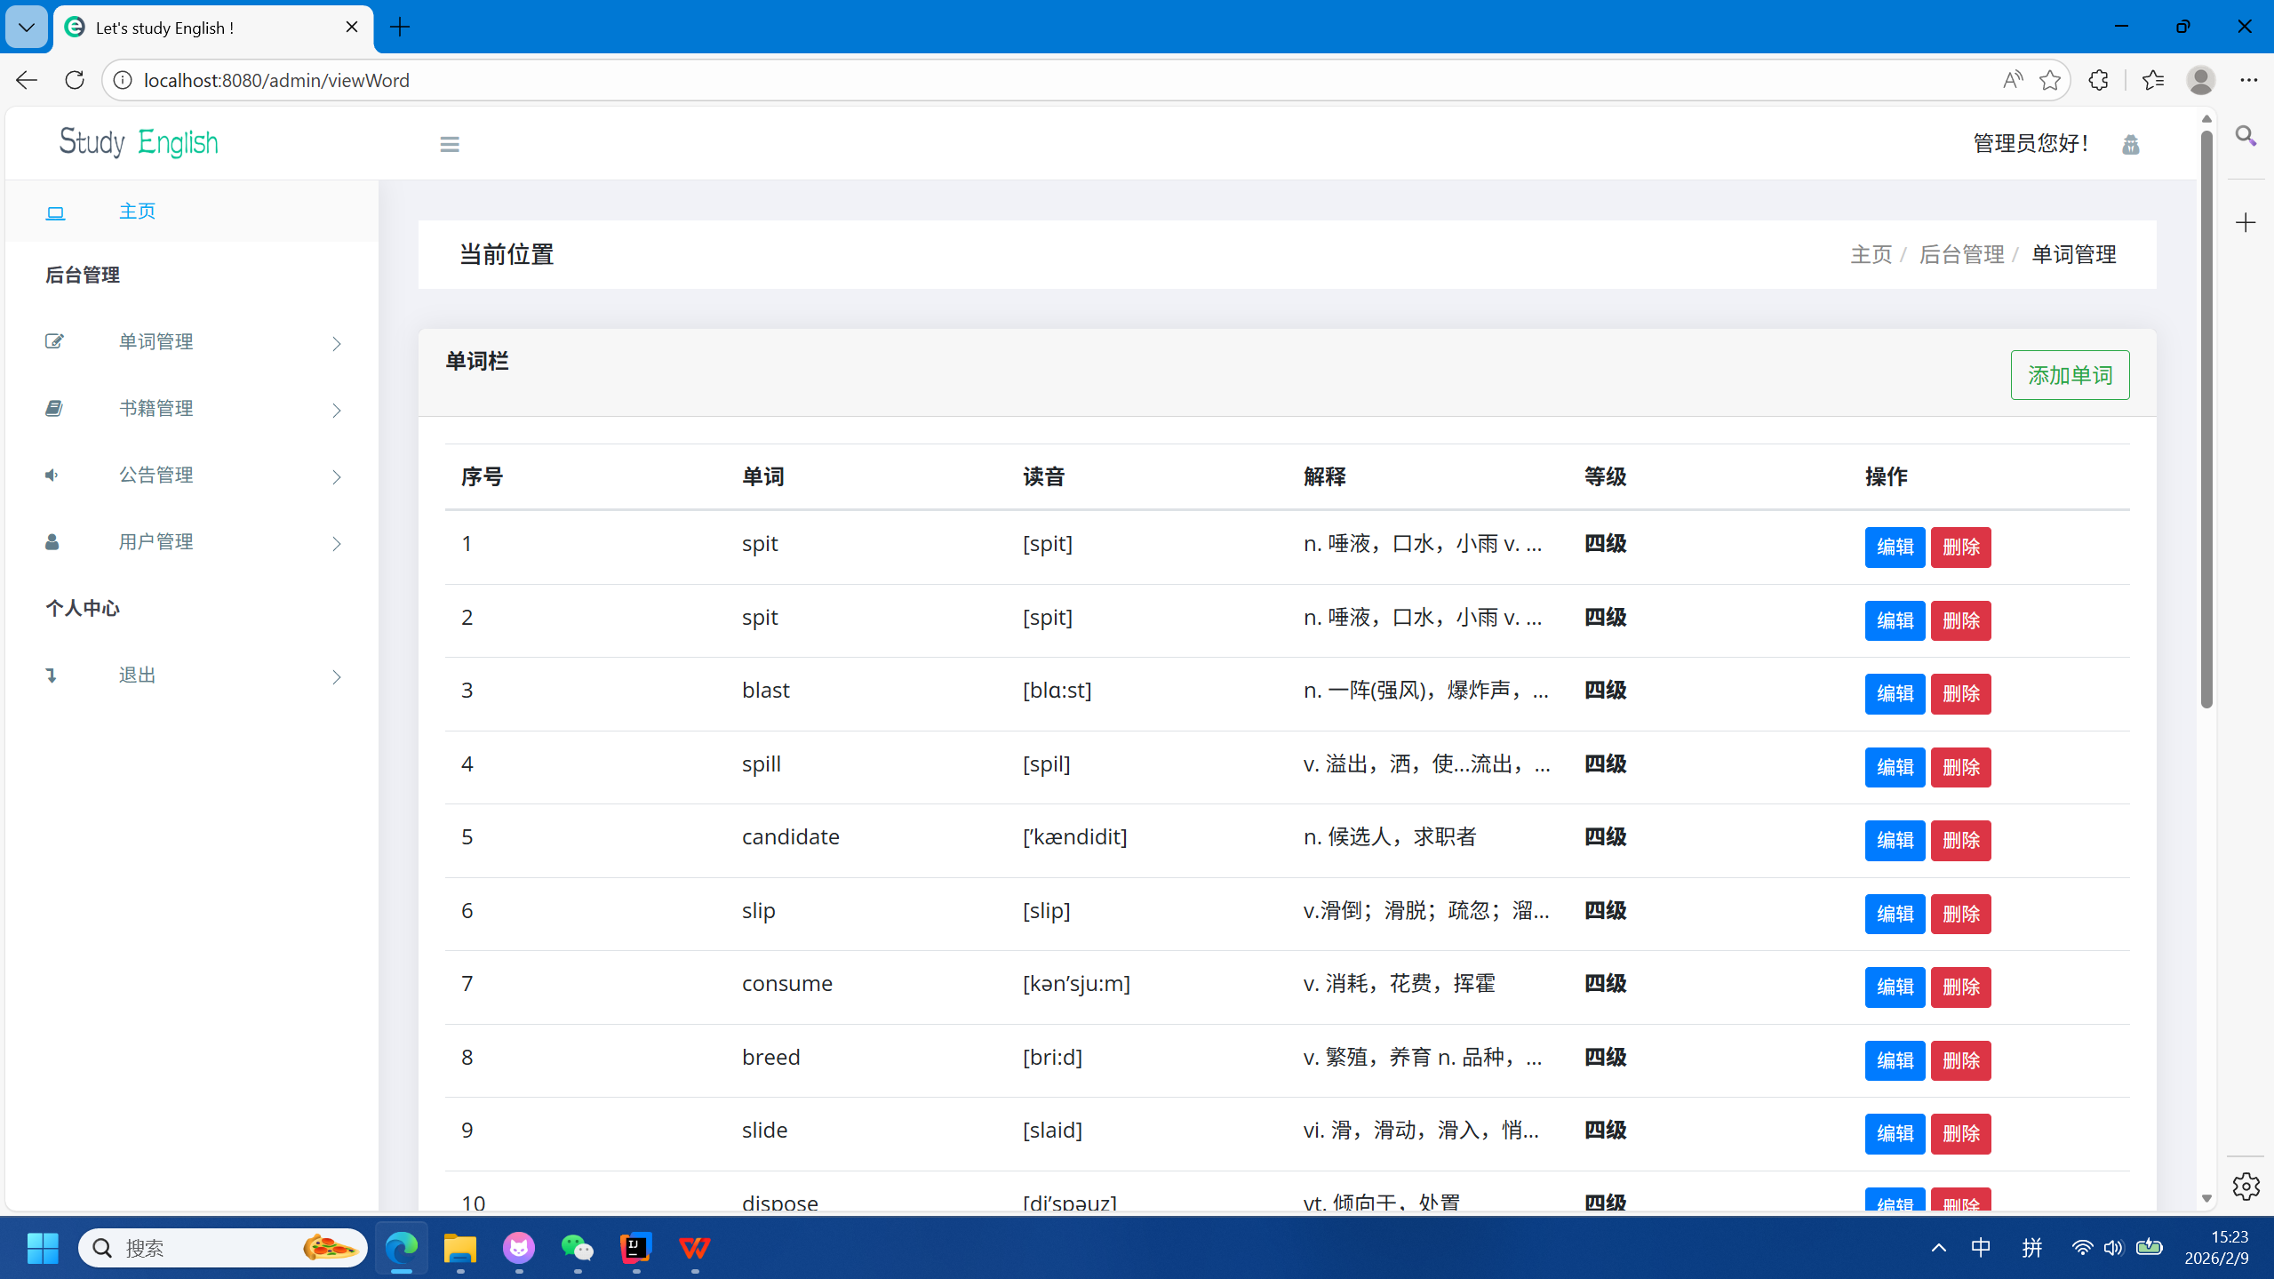
CORE FUNCTIONS - USER & MANAGEMENT
核心功能模块（二）：用户与管理系统
单词管理界面

Slide 17
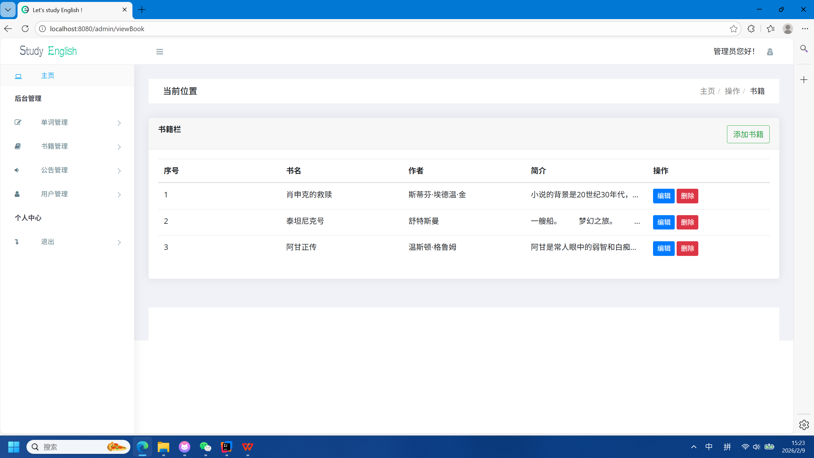
CORE FUNCTIONS - USER & MANAGEMENT
核心功能模块（二）：用户与管理系统
阅读管理界面

Slide 18
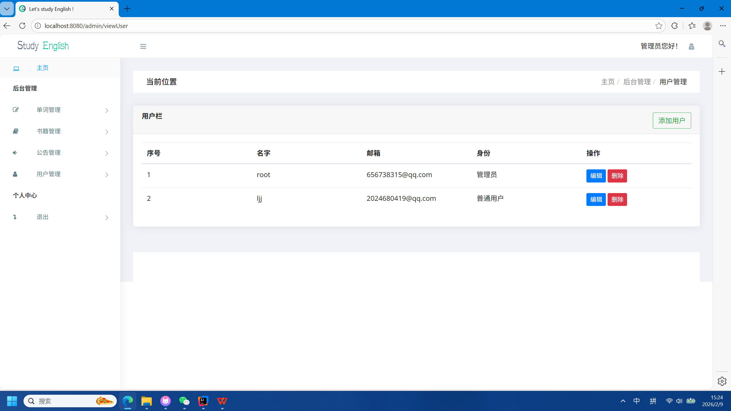
CORE FUNCTIONS - USER & MANAGEMENT
核心功能模块（二）：用户与管理系统
用户管理界面

Slide 19
DATABASE DESIGN
数据库设计与数据模型
用户表
单词表
听力表
user
word
listen
• id: 用户ID（主键）
• word_id: 单词ID（主键）
• listen_id: 听力ID（主键）
• name: 用户名
• english: 英文单词
• title: 听力标题
• email: 邮箱（唯一）
• chinese: 中文释义
• year: 年份
• password: 密码
• grade: 等级（4/6级）
• grade: 等级
• active_status: 激活状态
• study: 学习状态
• audio_url: 音频文件路径
• role: 角色（0用户/1管理员）
• remember: 记住状态
• content: 听力原文
• collection: 收藏状态
书籍表
句子表
公告表
book
sentence
notice
• book_id: 书籍ID（主键）
• sentence_id: 句子ID（主键）
• notice_id: 公告ID（主键）
• title: 书名
• english: 英文句子
• title: 公告标题
• author: 作者
• chinese: 中文翻译
• content: 公告内容
• content: 书籍内容
• source: 出处
• create_time: 创建时间
• cover_url: 封面图片
设计亮点
状态字段设计
分级管理
单词表通过study/remember/collection三个状态字段实现学习进度精细化管理
单词和听力表通过grade字段实现四级/六级内容分级，支持按等级查询
激活机制
角色分离
用户表通过active_status字段实现邮箱激活验证，保障账号安全
通过role字段区分普通用户和管理员，实现权限控制基础

Slide 20
CHALLENGES & SOLUTIONS
面临挑战与解决方案
挑战一
挑战二
挑战三
前端页面UI设计
邮箱注册激活功能
控制器层逻辑编写
缺乏前端开发经验，对响应式布局、CSS样式、JavaScript交互等技术掌握不够深入，难以设计出美观、易用且适配多设备的用户界面。
邮箱激活涉及SMTP协议配置、邮件模板设计、激活码生成与验证、异步任务处理等多个技术点，实现复杂度较高。
Controller层需要处理HTTP请求、参数校验、业务调用、异常处理、视图渲染等多个职责，代码组织和服务调用逻辑需要精心设计。
• HTML/CSS基础薄弱
• 邮件服务器配置复杂
• RESTful API设计
• 缺乏UI/UX设计思维
• 激活码安全生成
• 请求参数校验
• 响应式布局实现困难
• 异步邮件发送
• 统一异常处理
• 浏览器兼容性处理
• 激活链接有效期控制
• 会话状态管理
解决方案
解决方案
解决方案
• 引入Bootstrap组件库
• 暂时舍弃这个功能，等待后续加入
• 遵循RESTful规范
• 参考优秀开源项目模板
• 使用@Valid参数校验
• 学习Flex/Grid布局
• @ControllerAdvice统一处理
• 使用Thymeleaf简化模板
• HttpSession管理会话
技术成长路径
通过本次项目实践，系统学习了Spring Boot全栈开发流程，掌握了从需求分析到系统部署的完整开发周期，提升了问题解决能力和技术选型能力。

Slide 21
TESTING & QUALITY ASSURANCE
测试与质量保障
测试环境
重点功能模块测试
背单词功能测试
Windows 11
IDEA 2025.3
Vocabulary Module Testing
操作系统
开发工具
单词记忆功能：验证单词展示、学习状态更新
收藏功能：测试单词收藏、取消收藏、收藏列表
重复记忆：验证已记住单词的复习机制
MySQL 8.0
Java 17+
进度统计：检查学习进度计算和展示
数据库
运行环境
听力功能测试
测试目的
Listening Module Testing
音频播放：验证听力文件加载、播放、暂停
功能验证
原文显示：检查听力原文对照展示
确认项目各功能模块能够正常运行，业务逻辑符合预期设计
分级筛选：测试按年份和等级筛选功能
质量保障
看书功能测试
发现并修复潜在bug，提升系统稳定性和用户体验
Reading Module Testing
书籍排版：验证Markdown渲染效果
性能评估
内容显示：检查书籍内容正常加载和展示
验证系统响应速度和数据处理能力是否满足需求
阅读体验：测试页面滚动和阅读流畅度

Slide 22
MID-TERM REVIEW
项目总结与自我评估
遇到的问题
自我评价
前端页面编写
代码开发速度
待提升
缺乏前端开发经验，对HTML/CSS/JavaScript掌握不够深入，页面布局和样式设计能力有待提升，难以实现美观且响应式的用户界面。
开发效率不够高，对框架和工具不够熟练，需要更多实践积累
知识储备广度
需加强
邮箱注册功能
邮箱激活功能的实现较为复杂，涉及邮件服务器配置、激活码生成与验证、异步邮件发送等技术点，对邮件协议和Spring Mail模块不够熟悉。
前端技术和邮件服务相关知识储备不够全面，需要系统学习
后端开发能力
良好
Java后端开发基础扎实，Spring Boot框架使用较为熟练
解决方案
引入UI组件库
下一阶段计划
通过引入Bootstrap等成熟UI框架，快速构建响应式页面，减少手写CSS工作量
借鉴优秀模板
完善后端Controller层代码编写
参考开源项目和优秀模板的设计思路，学习页面布局和交互设计最佳实践
完成前端页面开发和样式优化
实现邮箱注册激活功能
进行系统测试和功能验证

Slide 23

CONCLUSION & OUTLOOK
总结与未来展望
项目成果总结
本项目成功构建了一个基于Java技术栈的英语学习平台，采用Spring Boot + MyBatis架构实现了"学-测-优"个性化学习闭环。系统整合了背单词、听力训练、每日一句、书籍阅读等核心功能，数据库采用MySQL分表优化策略保障性能，为英语教学数字化提供了可落地的技术范本。
5+
6
60%
100%
核心功能模块
数据库表设计
项目完成度
后端核心模块
未来扩展方向
数据分析功能
学习进度可视化、用户行为分析、智能学习报告生成
技术成长收获
社交化学习
学习社区、打卡分享、好友PK、学习小组
掌握Spring Boot全栈开发流程
智能推荐算法
深入理解MVC架构设计模式
基于用户学习数据的个性化内容推荐、薄弱点分析
提升数据库设计与优化能力
移动端适配
培养问题解决和技术选型能力
响应式布局优化、小程序/APP开发、碎片化学习支持
积累项目管理和文档编写经验
感谢观看
Thank You for Your Attention

